Slide 1
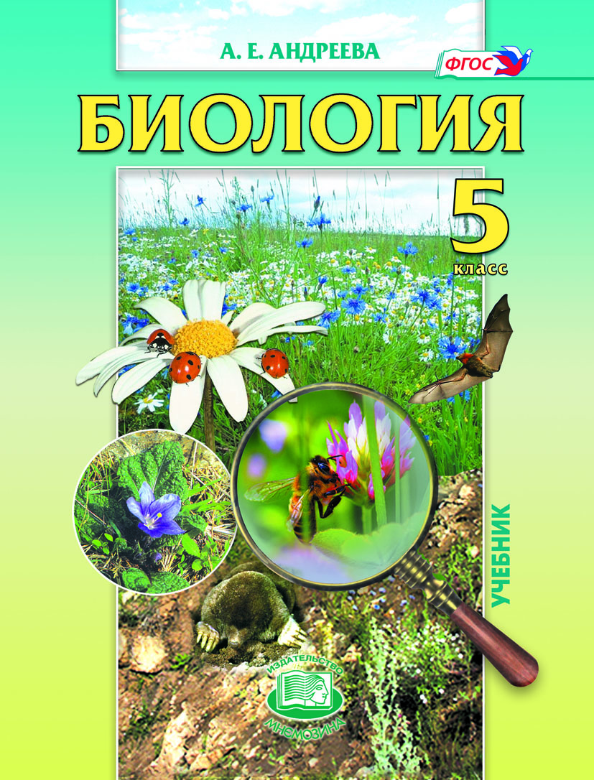
Учебно-
методические
комплекты
Биология
5 – 11 классы

Slide 2
Ориентация курса биологии
на планируемые результаты обучения
ПРЕДМЕТНЫЕ
МЕТАПРЕДМЕТНЫЕ
ЛИЧНОСТНЫЕ
Знаниевые
(основа предметных
знаний)
Коммуникативные
(в общении:контакт,
слушать, слышать…)
Аксиологические
(ценностные)
Деятельностные
(опыт применения
знаний в учебной
деятельности)
Регулятивные
Регуляция поведения:
планирование, организация
и контроль деятельности
Морально -
этические
Индивидуально -
личностные
Компетентностные
(применение знаний и
умений в учебной
деятельности и
практике)
Познавательные
ОУУН: анализ, синтез,
интерпретация,
классификация,
сравнение и т.д.)

Slide 3
Ориентация курса биологии
на планируемые результаты обучения
ЛИЧНОСТНЫЕ
Знание основных принципов
и правил отношения к живой
природе, основ здорового
образа жизни.
Сформированность
познавательных
интересов и мотивов,
направленных на изучение живой
природы
Реализация установок
здорового
образа жизни.
МЕТАПРЕДМЕТНЫЕ
Овладение
составляющими
исследовательской
и проектной
деятельности.
Умение видеть
проблему,
выдвигать гипотезу,
ставить вопросы,
наблюдать, делать
выводы…
Умение работать
с разными
источниками
биологической
информации,
находить,
анализировать,
оценивать,
преобразовывать из
одной формы в
другую
Способность выбирать
целевые и смысловые
установки в своих
действиях и поступках
по отношению к
живой природе,
здоровью своему
и окружающих.
Умение адекватно
использовать речевые
средства для
дискуссии и
аргументации своей
позиции, сравнивать
разные точки зрения,
аргументировать
свою точку зрения

Slide 4
ПРЕДМЕТНЫЕ
В познавательной
(интеллектуальной) сфере
Выделение
существенных
признаков
биологических
объектов и
процессов.
Приведение
доказательств
родства человека с
млекопитающими и
животными.
Взаимосвязи
человека и
окружающей среды;
зависимости
здоровья человека
от состояния
окружающей среды,
гигиена.
Классификация –
определение
принадлежности
биологических
объектов к
определенной
систематической
группе.
Объяснение роли
биологии в
практической
деятельности людей;
место и роли
человека в природе;
родства, общности
происхождения и
эволюции растений
и животных (на
примере
сопоставления
отдельных групп.)
Умение работать с
таблицами.
Сравнение
Биологических
Объектов и процессов,
Умение делать выводы
И умозаключения на
Основе сравнения
Выявление
изменчивости
организмов;
приспособлений
организмов к среде
обитания; типов
взаимодействия
разных видов в
экосистеме;
взаимосвязи между
строением клеток,
тканей, органов и
систем органов.
Овладение
методами
биологической
науки;
наблюдение и
описание
биологических
объектов и
процессов;
постановка
биологических
экспериментов
и объяснение их
результатов.

Slide 5
ПРЕДМЕТНЫЕ
В ценностно-
ориентационной
сфере
В сфере
трудовой
деятельности
В сфере
физической
деятельности
В эстетической
сфере
Знание и
соблюдение
правил работы в
кабинете
биологии
Знание и
соблюдение
правил работы в
кабинете биологии.
Соблюдение
правил работы с
биологическими
приборами и
инструментами.
Знание основных
правил поведения
в природе и основ
здорового образа
жизни.
Анализ и оценка
последствий
деятельности
человека в
природе, влияние
факторов риска
на здоровье
человека.
Освоение приёмов
оказания первой помощи
при отравлениях
ядовитыми грибами,
растениями, укусах
животных, простудных
заболеваний, ожогах,
обморожениях, травмах,
спасении утопающих,
рациональная
организация труда
и отдыха, выращивание и
размножение культурных
растений, уход за ними,
проведение наблюдений
за состоянием
собственного организма.
Овладение
умением оценивать
с эстетической
точки зрения
объекты живой
природы

Slide 6
Системно-деятельностный подход провозглашён в новых ФГОС как основа современного образовательного процесса
Системно-деятельностный подход нацеливает на развитие
личности ребенка, на овладение системой метапредметных
и предметных знаний, умений и навыков
в процессе интенсивной учебной деятельности
Вектор смещения акцентов ФГОС к деятельностной составляющей
нашёл отражение во всех традиционных компонентах курса биологии
Ради чего учить?
Как учить ?
Чему учить?
Уточнены цели
обучения, усилен
деятельностный
аспект
целеполагания
Расширены методические
приемы, обновлены
средства обучения,
позволяющие реализовать
деятельностный подход
Обновлено
содержание
курса, усилена
деятельностная
составляющая

Slide 7
Учебники биологии, соответствующие Федеральному государственному образовательному стандарту
Растения. Бактерии. Грибы. Лишайники
Введение в естественные науки
Растения. Бактерии.
Грибы. Лишайники
А.Е.Андреева
Р.Н.Хрыпова
Д.И.Трайтак, Н.Д.Трайтак
Животные
Д.И.Трайтак, С.В.Суматохин

Slide 8
Учебники биологии, соответствующие Федеральному государственному образовательному стандарту
Человек и его здоровье
Человек и его здоровье
В.С.Рохлов,
С.Б.Трофимов
Н.Д.Андреева
Основы общей биологии
Т. М. Ефимова, А. О. Шубин, Л. Н. Сухорукова
В 2012-2013 учебном году в любом классе возможен переход на учебники ФГОС

Slide 9
Варианты выбора
учебников биологии для использования в образовательном процессе с 2012 года
Человек и его здоровье
Основы общей биологии
Введение в естественные науки
Растения. Бактерии.
Грибы. Лишайники
Животные
В.С.Рохлов,
С.Б.Трофимов
А.Е.Андреева
Р.Н.Хрыпова
Д.И.Трайтак, С.В.Суматохин
Т. М. Ефимова,
А. О. Шубин,
Л. Н. Сухорукова
1 час в неделю
1 час в неделю
2 часа в неделю
Н.Д.Андреева
2 часа в неделю
2 часа в неделю

Slide 10
Варианты выбора
учебников биологии для использования в образовательном процессе с 2012 года
Человек и его здоровье
Основы общей биологии
Введение в естественные науки
Растения. Бактерии.
Грибы. Лишайники
Животные
В.С.Рохлов,
С.Б.Трофимов
Т. М. Ефимова,
А. О. Шубин,
Л. Н. Сухорукова
А.Е.Андреева
Д.И.Трайтак, С.В.Суматохин
Н.Д.Андреева
Д.И.Трайтак, Н.Д.Трайтак
1 час в неделю
2 часа в неделю
2 часа в неделю
2 часа в неделю
2 часа в неделю

Slide 11
Варианты выбора
учебников биологии для использования в образовательном процессе с 2012 года
Человек и его здоровье
Основы общей биологии
Растения. Бактерии.
Грибы. Лишайники
Животные
В.С.Рохлов,
С.Б.Трофимов
Т. М. Ефимова,
А. О. Шубин,
Л. Н. Сухорукова
Д.И.Трайтак, Н.Д.Трайтак
Д.И.Трайтак, С.В.Суматохин
1 час в неделю
1 час в неделю
2 часа в неделю
Н.Д.Андреева

Slide 12
Базовый уровень
10 – 11классы
Профильный уровень
10 класс
11 класс
Биологические системы и процессы
Биология
Н.Д. Андреева
А.В. Теремов, Р.А. Петросова

Slide 13
5 класс
Природоведение
А. Е. Андреева
учебник
рабочая тетрадь
тематическое планирование
электронная библиотека наглядных пособий

Slide 14
6 класс
Растения. Бактерии. Грибы. Лишайники
Р.Н. Хрыпова
учебник
рабочая тетрадь
методические рекомендации и тематическое
планирование (пособие для учителя)
Т. Б. Державина
Экскурсии в природу
Notes:
Обложки ФГОС

Slide 15
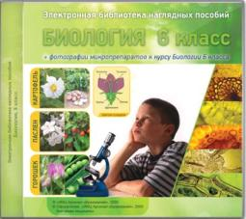
6 класс
Растения. Бактерии. Грибы. Лишайники
Д. И. Трайтак, Н.Д. Трайтак
Для изучения раздела «Биология» в 6 классе, 70 часов в год ( 2 часа в неделю)
учебник
сборник задач и упражнений (пособие для учащихся)
книга для внеклассного чтения (пособие для учащихся)
рабочая тетрадь
планирование
электронная библиотека наглядных пособий

Slide 16
7 класс
Животные
Д. И. Трайтак,
С.В. Суматохин
учебник
сборник задач и упражнений с ответами (пособие для учащихся)
рабочая тетрадь
методическое пособие для учителя

Slide 17
8 класс
Человек и его здоровье
Н.Д. Андреева
В.С.Рохлов, С.Б.Трофимов
учебники
рабочие тетради
сборник опытов и заданий с ответами (пособие для учащихся)

Slide 18
9 класс
Основы общей биологии
Т. М. Ефимова, А. О. Шубин, Л. Н. Сухорукова
учебник
рабочая тетрадь
методическое пособие для учителя
Notes:
ФГОС

Slide 19
10-11 классы
Биология
Н.Д. Андреева
учебник
рабочие тетради (Н. Д. Андреева, Н.Ф.Бодрова)

Slide 20
Учебно-методический комплект
Профильный уровень
10 класс
11 класс
Биологические системы и процессы
А.В. Теремов, Р.А. Петросова
Программа
Учебник
Notes:
Из чего комплект

